Slide 1
Global International Relations and EU
Week 2- Why do we need a Global International Relations?
Dr. Nilay TÜZGEN
University of Southampton

Slide 2
Dersin Yapısı
Küresel uluslararası ilişkilerin ortaya çıkışı
Neden küresel bir uluslararası ilişkilere ihtiyaç duyuldu?
‘Westphalian uluslararası düzen’den ‘küresel uluslararası ilişkiler’e kavramlar
Küresel uluslararası ilişkilerin tarihsel arka planı
Çok disiplinli çalışmaların (kalkınma, güvenlik, çevre) gelişimi
Batı merkezliliğin eleştirisi ve yükselen güçlerden gelen talepler

Slide 3
Küresel Uluslararası İlişkiler
Geleneksel uluslararası ilişkileri teorileri ve araştırmalarının göz ardı ettiği Batı dışı perspektiflerin uluslararası ilişkiler disiplinine dahil edilerek kapsamının genişletilmesi anlayışı
Westphalia, post westphalia düzeni
West and rest
Eurocentric
Kolonyalizm, post kolonyalizm, dekolonyalizm
Üçüncü dünya
Küresel Kuzey- Küresel Güney
Gelişmekte olan ülke, gelişmiş ülke, gelişmemiş ülke

Slide 4
Tarihsel arka plan
Uluslararası ilişkiler disiplininin ortaya çıkışı (Aberystwyth University 1919)
2. Dünya Savaşı sonrası başta ABD olmak üzere Batı ülkelerinde yaygınlık kazanması
Soğuk Savaş dönemi boyunca Batılı bakış açısı: gelişmiş-gelişmemiş, medeni-barbar, zengin-fakir
Realizm ve güç temelli analizler
Üçüncü dünya kavramı

Slide 5
1955 Bandung Konferansı
1960’lar: artan dekolonizasyon
1961: Bağlantısızlar Hareketi (Non-Aligned Movement / NAM) ortaya çıkışı
(Yugoslavya-Tito, Hindistan-Negru, Mısır-Nasser, Gana-Nkrumah, Endonezya-Sukarno)
Uluslararası teoriye yansımaları: Postkolonyalizm teorisi

Slide 6
Batılı ülkelerin yarattığı ekonomik ve siyasi bağımlılık
Bretton Woods kurumları üzerinden hegemonya eleştirisi
İhtiyaç sahibi ülkelerin kendine özgü problemleri, sorunları ve sosyo-ekonomik yapısının gözetilmemesi
Ülkelerin asıl problemlerinin ideolojik çekişme olmaması (nükleer silahlanma, uzay yarışı vs.)

Slide 7
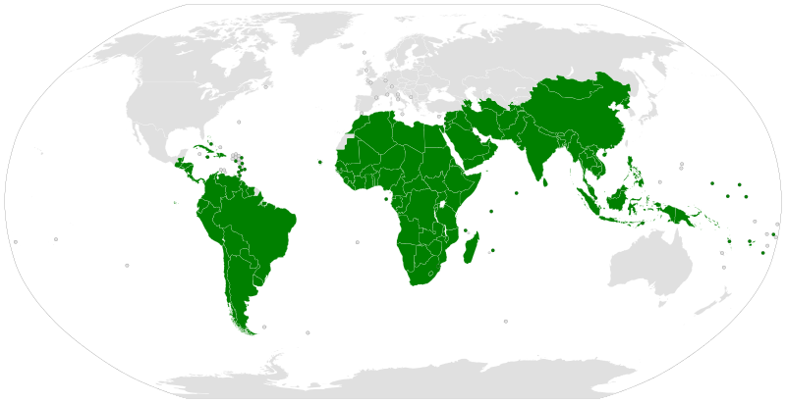
1970ler: Group 77 ve Yeni Uluslararası Ekonomik Düzen (New International Economic Order- NIEO)
NIEO Kendi kalkınma problemlerini öne çıkarmak adına 1960’lardan itibaren gelişmekte olan ülkelerin takip ettiği politika- 1974 NIEO deklarasyonu
G77 1964’te BM Ticaret ve Kalkınma Konferansı’nda 77 ülke ile kurulan grup
Amaçları üye ülkelerin müzakere gücünü artırmak ve ekonomik çıkarlarını korumak, kalkınma problemlerine çözüm sağlamak

Slide 8
1980ler: Brandt Komisyonu 1980 ve 1983 raporları
Dünya 1,2 ve 3. olarak değil Kuzey ve Güney olarak bölünmüştür anlayışı
Zengin Kuzey ülkeleri
Fakir Güney ülkeleri
1980’ler detantın sona ermesiyle yeniden güç mücadeleleri ve jeopolitiğin önem kazanması

Slide 9
BM’de çeşitlenen çalışmalar
İklim, çevre (First Human Environment Conference- 1972 // Rio Earth Summit 1992)
Güvenliğin kapsamının genişlemesi
Barry Buzan: Güvenliğin beş boyutu (askeri, ekonomik, toplumsal, çevresel, siyasi)
Kalkınmada insani kalkınma ve sürdürülebilir kalkınmaya giden süreç (kalkınma yalnızca ekonomik gelişme değildir anlayışı)

Slide 10
Soğuk Savaş’ın sona ermesi
Tarihin sonu tezi- Fukuyama
1990’lardaki çatışmalar, ekonomik krizler, yoksul ülkeler ile makasın açılması

Slide 11
1990’lar fikirsel ve teorik katkılar
Human Development Index (Amartya Sen ve Mahbub-ul Haq 1990)
-Yaşam beklentisi
-Eğitim
-Kişi başına gelir

Slide 12
Milenyum Kalkınma Hedefleri (2000)
Aşırı yoksulluğun ve açlığın yok edilmesi
Evrensel ilköğretimin sağlanması
Cinsiyet eşitliğinin teşvik edilmesi ve kadınların güçlendirilmesi
Çocuk ölüm oranının azaltılması
Anne sağlığının iyileştirilmesi
HIV/AIDS, sıtma ve diğer hastalıklarla mücadele edilmesi
Çevresel sürdürülebilirliğin sağlanması
Kalkınmaya yönelik küresel iş birliğinin geliştirilmesi

Slide 13
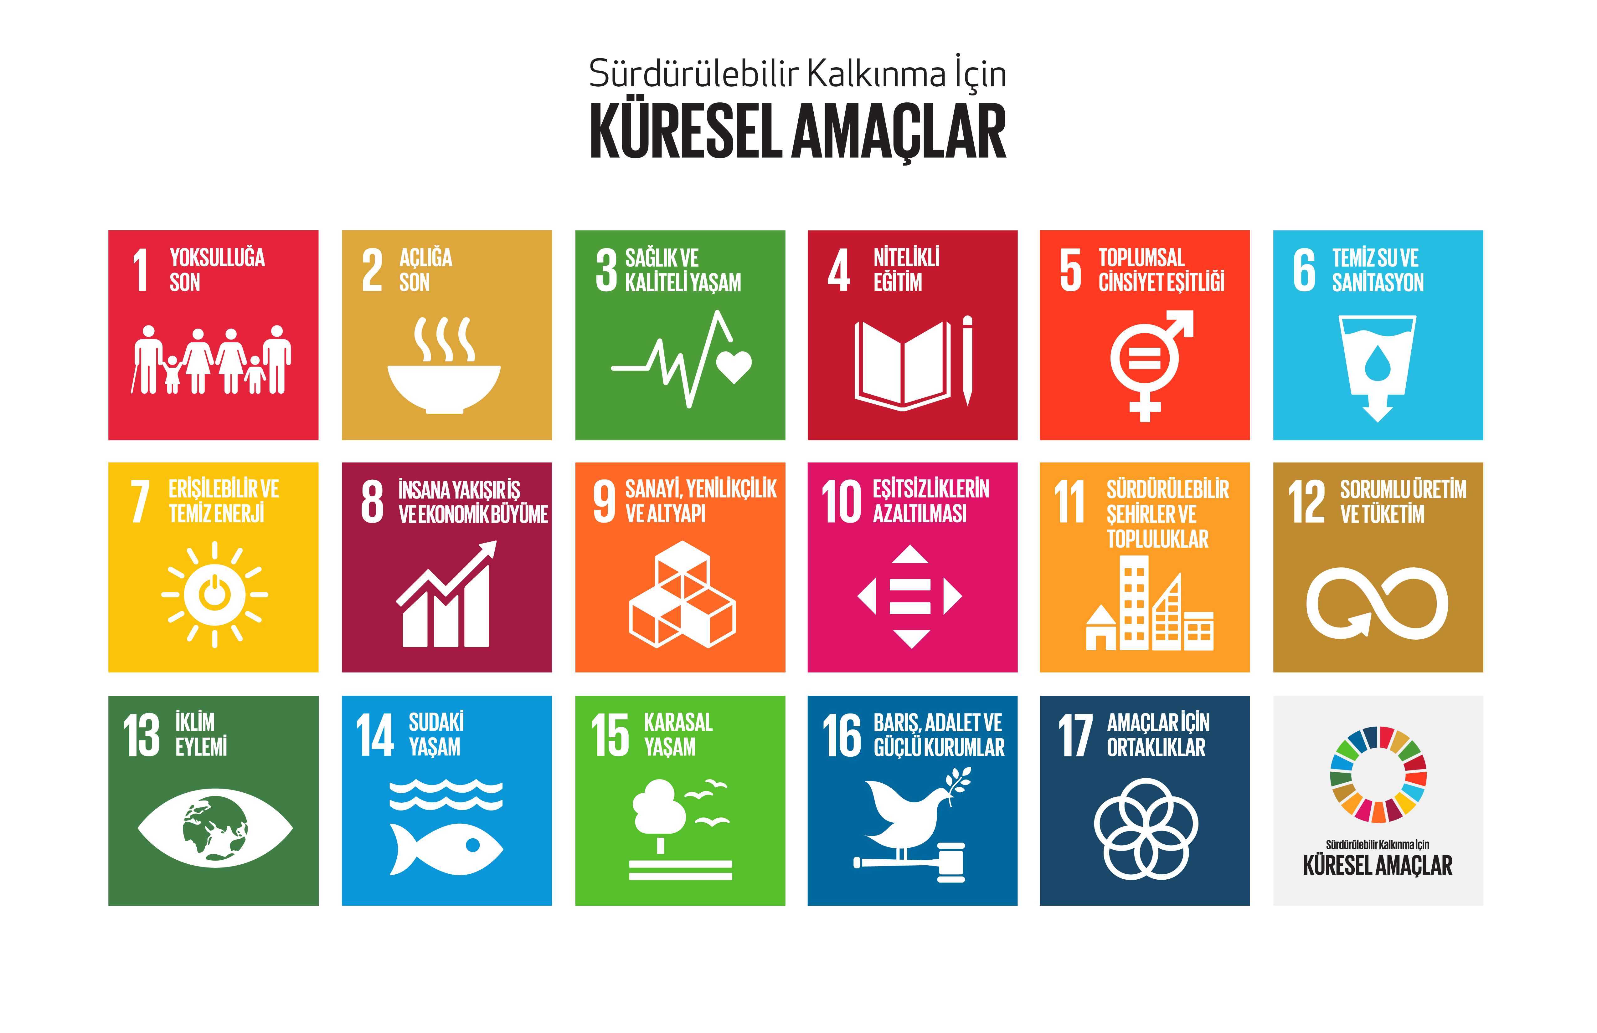

Slide 14
1994 Human Security Report- UNDP
Güvenlik sadece devletlerin güvenliği ve askeri kriterlerle ölçülemez anlayışı
-Ekonomik güvenlik
-Gıda güvenliği
-Sağlık güvenliği
-Çevre güvenliği
-Birey güvenliği
-Toplum güvenliği
-Siyasi güvenlik

Slide 15
Emerging Markets / Emerging Powers
World Bank- Emerging Markets kavramsallaştırması
ABD’nin siyasi zorlanmaları, Irak ve Afganistan müdahaleleri
2008 Finansal Krizi ve 2009 Eurozone Krizi ile ekonomik zorlanma

Slide 16
Goldman Sachs - Jim O’Neill (2001) ’nüfus, yüz ölçümü, ekonomik büyüme, materyal kapasite’
BRIC kavramsallaştırması (Brezilya, Rusya, Hindistan, Çin)
Güney Afrika’nın dahil olması ile BRICS
Next 11 (Bangladeş, Endonezya, Filipinler, Güney Kore, İran, Meksika, Mısır, Nijerya, Pakistan, Türkiye ve Vietnam)
CIVETS (Kolombiya, Endonezya, Vietnam, Mısır, Türkiye ve Güney Afrika)
MIKTA (Meksika, Endonezya, Güney Kore, Türkiye, Avustralya)

Slide 17
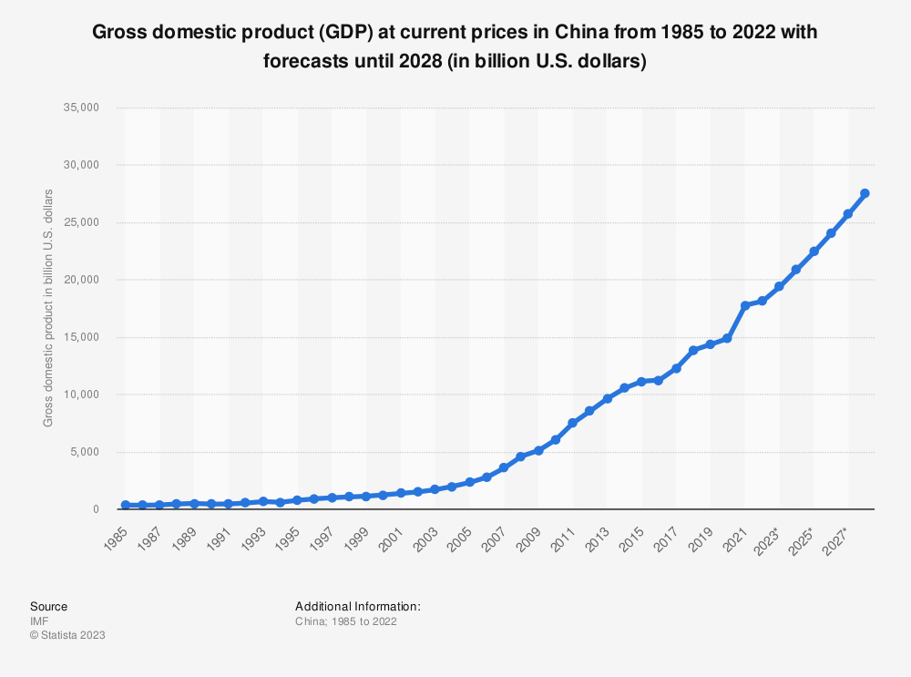

Slide 18
Yükselen güçlerin Uluslararası İlişkiler Teorisi’ne Yansımaları
Tek kutupluluktan çok kutupluluğa geçiş
G20 Zirveleri ile informel kurumların öneminin artışı
2010 Güney Kore (Seul Kalkınma Uzlaşısı)
2012 Meksika (Yeşil büyüme, T20, BRICS’in IMF’ye 75 milyar dolarlık katkısı)
2013 Rusya (BRICS kalkınma bankası tartışmaları)
2015 Türkiye (W20, İslami finans)
2016 Çin (kapsayıcılık, eşitlik, mülteci krizi)
2018 Arjantin (adil ve sürdürülebilir gelecek, kadının güçlendirilmesi)
2020 Suudi Arabistan (sağlık güvenliği)
2022 Endonezya (gıda ve enerji güvenliği)
2023 Hindistan (iklim, kapsayıcı kalkınma, cinsiyet eşitliği)
2024 Brezilya
2025 Güney Afrika

Slide 19
Yeni kurumlar: New Development Bank
Yeni para birimi tartışmaları
Başta BM olmak üzere eski kurumlarda reform talepleri

Slide 20
Küresel Uluslararası İlişkilere duyulan ihtiyaç
Uİ’ye non-western eleştiriler
Sorunlar:
Tarihin başlangıç noktası olarak Batı’nın kabulü
İki yönlü etkileşimin olmayışı
Bilginin verili olarak kabul edilmesi
Teorilerin uzun bir dönem Batı merkezli olması
Güncel uluslararası ilişkilerin günümüz sorunlarına yanıt vermemesi

Slide 21
Küresel IR girişimleri:
Singapur Okulu
Çin Okulu
Küresel IR’ın önündeki engeller:
Ekollerde, dergilerde, konferanslarda Batılı ülkelerin kontrolü
Bilim dilinin İngilizce olması
Güney ülkelerinde eğitime erişim ve finansal problemler

Slide 22
Küresel Uluslararası İlişkiler için öneriler
İnsan merkezli çalışmaların önemi
Kavramların önemi (Non-western vb. yerine Global IR kavramı kullanılmasının gerekliliği)
Batı dışı ülkelerin de aktörlüğünün yükseltilmesi
Normlara bakışta Batı merkezlilikten çıkılması
Bölgeselleşme ve alan çalışmalarının artırılması

Slide 23
Dinlediğiniz için teşekkür ederim

